Slide 1
ЖАНРЫ ФОЛЬКЛОРА

Slide 2
СКАЗКА
Сказка – повествовательный жанр фольклора, в котором на основе фантастической условности воссоздаётся обобщённое изображение мира и человека.
Сказки авторские и народные.
Сказки волшебные, бытовые и о животных.

Slide 3
Пословицы и поговорки
Пословица - краткое образное законченное изречение, обычно ритмичное по форме, с назидательным смыслом (Поспешишь - людей насмешишь).
Поговорка — образное выражение, оборот речи, метко определяющий какое - либо явление жизни; в отличие от пословицы лишена обобщающего поучительного смысла
( Семь пятниц на неделе ).

Slide 4
Считалка
Считалка - ритмично произносимый стишок, в результате которого определяются места участников в детских играх.
Завтра с неба прилетит Синий-синий-синий кит, Если веришь, стой и жди, А не веришь - выходи!

Slide 5
Загадка
Загадки – жанр фольклора, в котором по содержащемуся в вопросе образу надо найти правильный ответ. Как правило, большинство загадок построено на перечислении признаков загаданного предмета.
Неживая - а идет, Неподвижна - а ведёт.

Slide 6
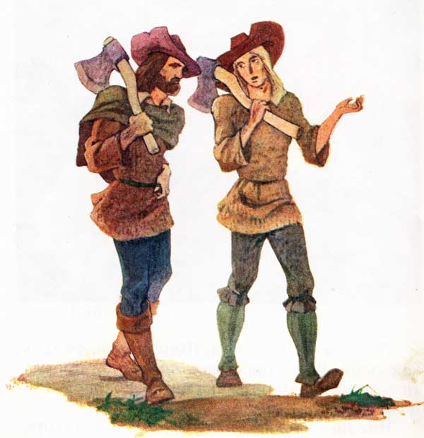
Скороговорка
Скороговорка – народно-поэтическое произведение, построенное на сочетании звуков, затрудняющих быстрое и чёткое произнесение слов.
Три дроворуба
на трёх дворах дрова рубят.

Slide 7
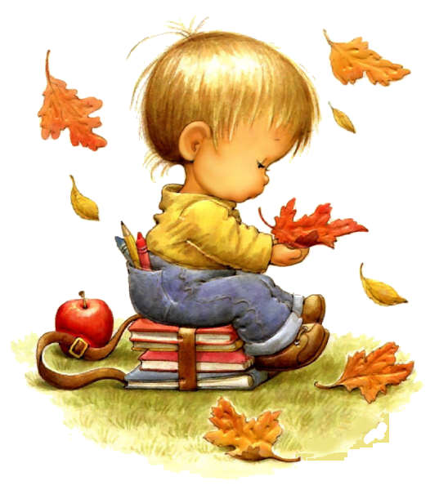
Пестушка
Пестушки – жанр детского фольклора, стишки , сопровождающие действия родителей.
Потягушки-порастушки: В рученьки — хватушки, В ноженьки — ходушки, В роток — говорок, А в головку — разумок!

Slide 8
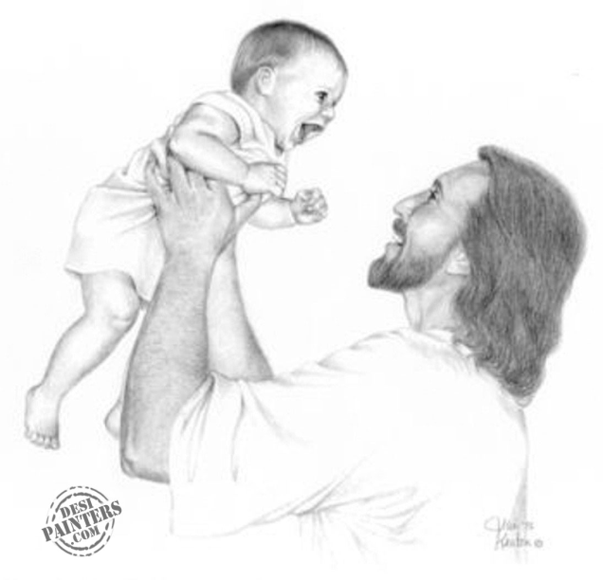
Потешка
Потешка – жанр детского фольклора, шутливые стишки, которыми родители сопровождают первые игры с ребёнком
Киска, киска, киска, брысь! На дорожке не садись. Наша деточка пойдет И на киску упадет!

Slide 9
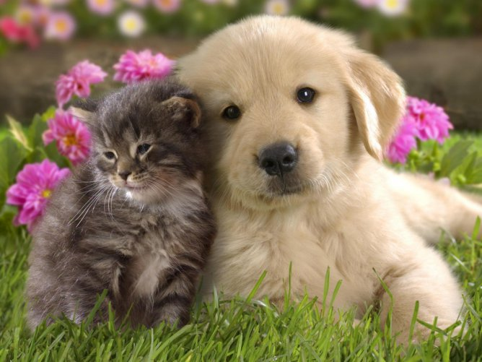
Прибаутка
Прибаутки – маленькие сказочки в стихах
Собака на кухне пироги печет. Кот в углу сухаpи толчет. Кошка в окошке платье шьет. Курочка в сапожках избушку метет.

Slide 10
Закличка
Заклички – жанр детского фольклора, наивное поэтическое обращение к силам природы
Радуга – дуга, Принеси дождя – Нам по крошке, Медведю по ложке!

Slide 11
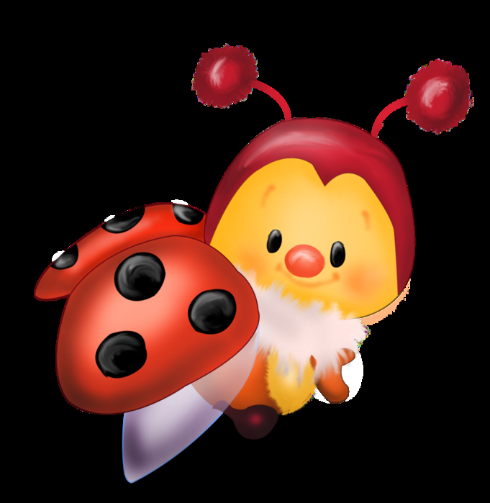
Приговорка
Приговорка – обращение к мыши, улитке, передразнивание птиц, слова, приговариваемые при скакании на одной ноге.
Божья коровка, Что завтра будет: Дождь или погодка? Как теперь – то лети! Как в четверг – то сиди!

Slide 12
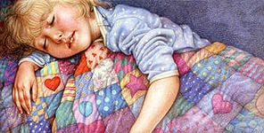
Колыбельная песня
Песня – соединение стихотворного художественного текста с пением и, как правило, с музыкальным сопровождением.
Баю-баюшки-бай-бай - Наша детка засыпай. Крепче глазки закрывай, Поскорее засыпай. Скорей глазки закрывай - Баю-баю-баю-бай.

Slide 13
До новых встреч!

